Slide 1
Sistemas Distribuidos
Bloque II
Desarrollo de sistemas distribuidos y aplicaciones web.
Tema 2.1:
Spring Framework
Nicolás Rodríguez
nicolas.rodriguez@urjc.es

Slide 2
Índice
Definición y origen
Características principales
Ecosistema
MVC
Maven
Configuración de un proyecto básico
Ejemplo

Slide 3
Definición y origen
Spring Boot es un framework que se utiliza para desarrollar aplicaciones basadas en Java.
Funciona como una extensión del ya conocido Spring Framework, pero con un enfoque en simplificar el proceso de configuración y despliegue de aplicaciones.
Es ideal para construir tanto aplicaciones web como servicios de backend.

Slide 4
Índice
Definición y origen
Características principales
Ecosistema
MVC
Maven
Configuración de un proyecto básico
Ejemplo

Slide 5
Características principales
Reducción de Configuración:
Uno de los principales atractivos de Spring Boot es su capacidad para minimizar la configuración requerida para arrancar una aplicación Spring.
Enfoque en la Convención:
Spring Boot sigue el principio de "convenio sobre configuración", lo que significa que intenta adivinar la configuración que necesitas en función de las bibliotecas que tienes en tu classpath.
Relación con Spring:
Ofrece una configuración predeterminada que ayuda a reducir el tiempo de arranque y desarrollo.
Ventaja adicional:
Capacidad de crear aplicaciones independientes.

Slide 6
Índice
Definición y origen
Características principales
Ecosistema
MVC
Maven
Configuración de un proyecto básico
Ejemplo

Slide 7
Ecosistema
Spring Boot es un miembro del ecosistema de Spring, que incluye proyectos como Spring Framework, Spring Data, Spring Security, entre otros.
Se usa Spring MVC para desarrollar aplicaciones web, y Spring Boot simplifica significativamente la configuración requerida.
Despliegue Independiente y microservicios: facilita la creación de aplicaciones independientes y su relevancia en la construcción de arquitecturas de microservicios.

Slide 8
Índice
Definición y origen
Características principales
Ecosistema
MVC
Maven
Configuración de un proyecto básico
Ejemplo

Slide 9
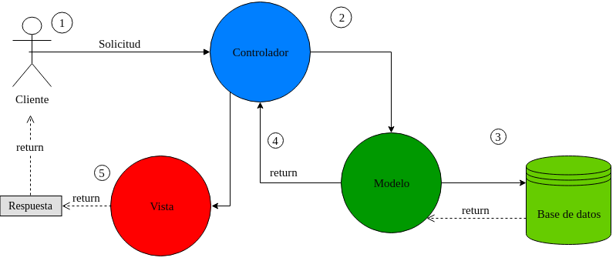
MVC
El modelo Modelo-Vista-Controlador (MVC) es un patrón de arquitectura de software ampliamente utilizado en el desarrollo de aplicaciones web.
¿Cómo funciona cada componente de este patrón en el contexto de Spring Boot?
Fuente: https://github.com/DavidBrionesFF/planilla-empleados-sql-server-jasperreport-spring

Slide 10
MVC
El Modelo en una aplicación Spring Boot representa la capa de datos y la lógica de negocio. Consiste en objetos que llevan datos y la lógica relacionada con estos datos. Estos objetos suelen ser POJOs (Plain Old Java Objects) que representan entidades, es decir, reflejan las tablas en una base de datos.
En Spring Boot, el modelo se gestiona típicamente mediante JPA (Java Persistence API) para mapear estos objetos a registros de base de datos. Spring Data JPA se utiliza a menudo para simplificar las operaciones de base de datos, proporcionando una interfaz de repositorio que maneja tareas comunes (CRUD)

Slide 11
MVC
La Vista es responsable de presentar los datos al usuario. En el contexto de una aplicación web, esto implica generar HTML, CSS y JavaScript para mostrar en el navegador del usuario.
Spring Boot utiliza plantillas para generar la vista. Estas plantillas pueden ser Thymeleaf, Mustache, JSP, o cualquier otra tecnología de plantillas compatible. Estas plantillas definen cómo se presenta la información del modelo al usuario, y Spring Boot las procesa para generar el HTML final que se envía al navegador.

Slide 12
MVC
El Controlador actúa como intermediario entre la Vista y el Modelo. Maneja las solicitudes entrantes del usuario (generalmente solicitudes HTTP), interactúa con el modelo para procesar datos o realizar operaciones de negocio, y luego elige una vista para presentar la salida.
En Spring Boot, los controladores se implementan como clases anotadas con @Controller o @RestController. Estas clases utilizan anotaciones como @RequestMapping o variantes (@GetMapping, @PostMapping, etc.) para mapear diferentes acciones a métodos específicos. En el caso de @RestController, se utiliza principalmente para servicios API donde la respuesta es generalmente JSON o XML, en lugar de una vista HTML.

Slide 13
MVC
Flujo de trabajo de Solicitud/Respuesta:
Cuando un usuario realiza una solicitud (por ejemplo, al cargar una página o enviar un formulario), esta solicitud es manejada por un controlador.
El controlador procesa la solicitud, interactúa con el modelo si es necesario (por ejemplo, para recuperar datos o actualizar la base de datos), y luego devuelve una respuesta.
Esta respuesta puede ser una vista renderizada (en caso de @Controller) o datos (en caso de @RestController).
Fuente: https://github.com/DavidBrionesFF/planilla-empleados-sql-server-jasperreport-spring
13

Slide 14
Índice
Definición y origen
Características principales
Ecosistema
MVC
Maven
Configuración de un proyecto básico
Ejemplo

Slide 15
Maven
Maven es una herramienta de gestión de proyectos y comprensión de software utilizada para manejar dependencias, compilar el proyecto y gestionar el ciclo de vida del software. En proyectos Spring Boot, Maven es comúnmente utilizado para configurar dependencias, plugins y otras configuraciones del proyecto.
El archivo pom.xml en un proyecto Spring Boot es el corazón de la configuración de Maven. En él se definen las dependencias del proyecto, la versión de Spring Boot utilizada, plugins y cualquier otra configuración específica de Maven necesaria para el proyecto.

Slide 16
Configuración de un proyecto básico
Spring Initializr (disponible en start.spring.io) es una herramienta en línea que facilita la generación de un proyecto Spring Boot. Se puede seleccionar la versión de Spring Boot, las dependencias iniciales (como Web, JPA, Thymeleaf, etc.), y otras propiedades del proyecto como el nombre, descripción, y tipo de empaquetado (JAR o WAR).
Una vez configuradas las opciones, Spring Initializr genera un proyecto con la estructura básica y un archivo de configuración y permite descargarlo como un archivo ZIP.

Slide 17
Índice
Definición y origen
Características principales
Ecosistema
MVC
Maven
Configuración de un proyecto básico
Ejemplo

Slide 18
Configuración de un proyecto básico
Directorio src/main/java: Contiene el código fuente de la aplicación, incluyendo la clase principal que inicia la aplicación Spring Boot.
Directorio src/main/resources: Alberga recursos como archivos de propiedades (application.properties o application.yml) para la configuración de la aplicación, así como plantillas de vistas y archivos estáticos (CSS, JavaScript, imágenes).
Directorio src/test/java: Destinado para el código de pruebas, donde se pueden escribir pruebas unitarias y de integración para la aplicación.

Slide 19
Configuración de un proyecto básico
Archivo application.properties: Describe cómo estos archivos se utilizan para configurar diferentes aspectos de la aplicación, como configuraciones de base de datos, parámetros de servidor, y otras propiedades personalizadas.
La clase principal de Spring Boot, se marca generalmente con las anotaciones @SpringBootApplication, que actúa como punto de entrada para la ejecución de la aplicación. Esta anotación incluye @Configuration, @EnableAutoConfiguration, y @ComponentScan.

Slide 20
Índice
Definición y origen
Características principales
Ecosistema
MVC
Maven
Configuración de un proyecto básico
Ejemplo

Slide 21
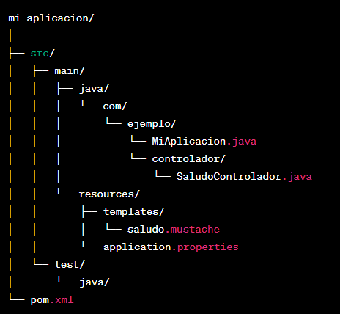
Ejemplo
Descripción de la Estructura:
src/main/java/: Este directorio contiene el código fuente de la aplicación.
com/ejemplo/MiAplicacion.java: La clase principal que arranca la aplicación Spring Boot.
com/ejemplo/controlador/SaludoControlador.java: Un controlador que maneja las solicitudes web y utiliza una vista Mustache para la respuesta.
src/main/resources/: Alberga los recursos de la aplicación.
templates/: Contiene las plantillas Mustache para las vistas.
saludo.mustache: La plantilla Mustache para la página de saludo.
application.properties: Archivo de configuración para propiedades de Spring Boot.
src/test/java/: Directorio para el código de prueba de la aplicación.
pom.xml: Archivo de configuración de Maven que incluye dependencias (como Spring Boot Starter Web y Spring Boot Starter Mustache) y configuración del proyecto.

Slide 22
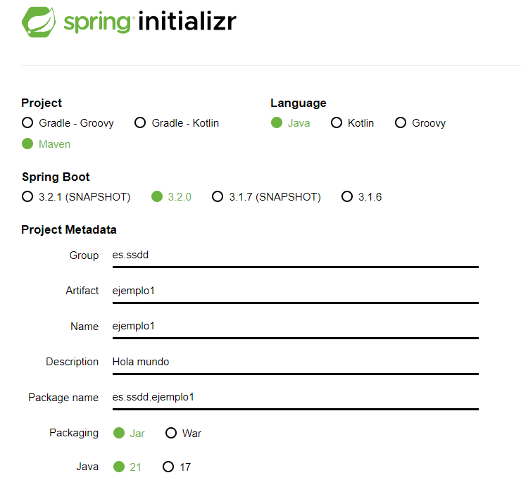
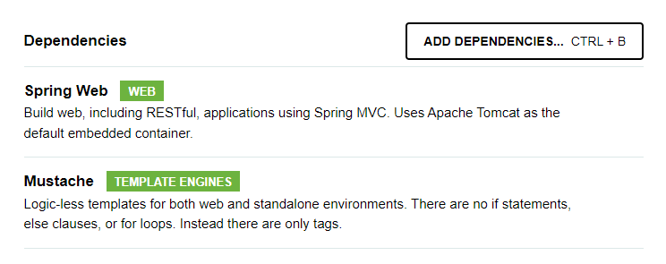
Ejemplo
https://start.spring.io/

Slide 23
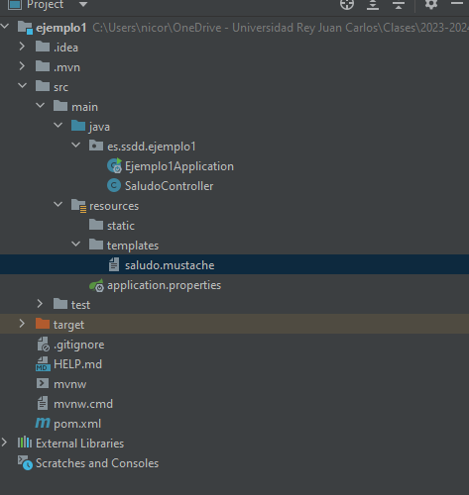
Ejemplo
Descomprimir el zip
IntelliJ/Open/{ruta}
Esperar la carga completa del proyecto

Slide 24
Ejemplo
¡¡Correspondencias!!
Nombre de la vista – Nombre fichero
Nombre variable - Variable
SaludoControlador.java
package com.ejemplo.controlador;
import org.springframework.stereotype.Controller;
import org.springframework.ui.Model;
import org.springframework.web.bind.annotation.GetMapping;
public class SaludoControlador {
public String saludo(Model model) {
model.addAttribute("mensaje", "Hola, Mundo!");
return "saludo";
}
}
http://localhost:8080/saludo
saludo.mustache
“mensaje” es una variable de Mustache
A la izquierda, nombre de la variable
A la derecha, contenido de la variable a mostrar por la plantilla
“saludo” nombre de la vista
<!DOCTYPE html>
<html>
<head> <title>Saludo</title>
</head>
<body>
<h1>{{mensaje}}</h1>
</body>
</html>

Slide 25
Sistemas Distribuidos
Bloque II
Desarrollo de sistemas distribuidos y aplicaciones web.
Tema 2.1:
Spring Framework
©2023 Autor Nicolás H. Rodríguez Uribe
Algunos derechos reservados
Este documento se distribuye bajo la licencia
“Atribución-CompartirIgual 4.0 Internacional” de Creative Commons, disponible en
https://creativecommons.org/licenses/by-sa/4.0/deed.es
Nicolás Rodríguez
nicolas.rodriguez@urjc.es

